Slide 1




BOLT
Proyecto Capstone
Integrantes: España Marcelo
Llancafil Alex
Salas Ariel

Slide 2


CONTENIDO
1
Contexto
Objetivos
Alcance del proyecto
Metodología
Cronograma
Arquitectura
Tecnologías
Demo
Resultados del proyecto
Requisitos futuros
Obstáculos
9
2
10
3
11
4
12
5
6
7
15

Slide 3



EQUIPO DE TRABAJO
Alex Llancafil
Ariel Salas
Marcelo España
QA
Desarrollo Frontend
Desarrollo Backend

Slide 4




Problema
La contratación de servicios de fletes se realiza de manera informal, insegura y poco eficiente.
Los usuarios deben confiar en contactos telefónicos o búsquedas en internet y redes sociales.
Se pueden enfrentar a riesgos de fraude, falta de información clara y largos tiempos de espera.
No existe un sistema que fomente la confianza entre los usuarios y los conductores para este tipo de Servicio.

Slide 5
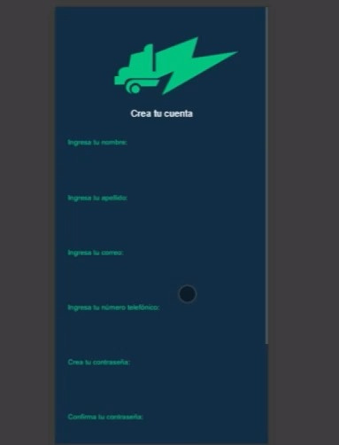

Solución
Una aplicación móvil que conecta usuarios y conductores de fletes a través de perfiles personalizados y un sistema de geolocalización en tiempo real.
La app permite detallar productos, calcular tarifas y distancias, y genera un sistema de puntuaciones para garantizar seguridad y confianza.
Esto facilita contrataciones rápidas, confiables y eficientes, revolucionando el mercado tradicional con una solución innovadora y segura.

Slide 6



Objetivo General
Diseñar y desarrollar una aplicación móvil que transforme y optimice el proceso de contratación de servicios de transporte (Fletes).
Mediante una plataforma intuitiva y centralizada, desarrollada bajo lenguajes de programación y frameworks como IONIC en Node.js, con base de datos PostgreSQL y la API de geolocalización de Google Maps.
La solución optimizará tiempos, fortalecerá la confianza a través de perfiles personalizados y evaluación en base a puntuaciones entre perfiles de usuario, y mejorará la seguridad y eficiencia en las transacción y contrataciones de este servicio de transporte.

Slide 7

Objetivos Específicos
Investigar
5. Probar
Las necesidades del mercado para definir los requisitos funcionales y no funcionales de la aplicación en base a un estudio para obtener las necesidades de los usuarios.
La aplicación mediante pruebas de calidad y rendimiento para garantizar una experiencia fluida y de fácil uso.
2. Diseñar
6. Optimizar
La arquitectura del sistema, incluyendo la base de datos PostgreSQL y la integración con la API de Google Maps
La interfaz de usuario para una experiencia intuitiva.
3. Desarrollar
7. Realizar
Funcionalidades específicas como geolocalización en tiempo real, perfiles de usuario y cálculo de tarifas definidas según distancia y producto.
pruebas con distintos usuarios que no conozcan la app, para obtener retroalimentación y hacer ajustes finales antes de la presentación o implementación final.
4. Implementar
Las necesidades del mercado para definir los requisitos funcionales y no funcionales de la aplicación en base a un estudio para obtener las necesidades de los usuarios.

Slide 8
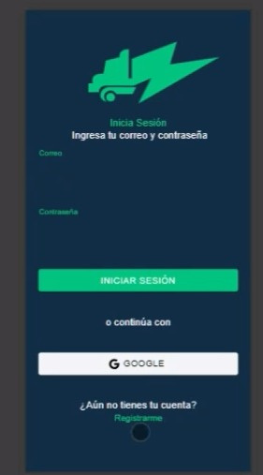
ALCANCE DEL PROYECTO
Plataforma: La aplicación estará disponible exclusivamente para dispositivos Android en su primera implementación. Incluirá una lista predefinida de los 10 primeros productos a trasladar, cada uno con un valor propio definido. Además, el costo del viaje será calculado en base a una tarifa inicial de 800 CLP por kilómetro recorrido.
Ubicación de funcionamiento: Su implementación estará limitada a la ciudad de Santiago, con el objetivo de evaluar su funcionamiento en esta ciudad específica antes de considerar una expansión hacia otra región.
Perfiles de Usuario: La aplicación manejará dos perfiles: uno para Usuario Cliente y otro para Usuario Conductor, cada uno con funcionalidades específicas adaptadas a sus necesidades.

Slide 9

METODOLOGÍA
Cascada:
La metodología en cascada es un enfoque secuencial donde cada fase del proyecto (análisis, diseño, desarrollo, pruebas, implementación y mantenimiento) se completa antes de pasar a la siguiente de manera secuencial.
¿Por qué?
Se seleccionó Cascada porque el proyecto tiene requisitos y alcance ya definidos, lo que permite un desarrollo estructurado y controlado sin necesidad de revisiones constantes e iteraciones como en la metodología Agil.

Slide 10
Cronograma
Revisión de Requerimientos
Inicio del Desarrollo
Fin del desarrollo
Backend - Frontend
Término de Certificación QA Presentación Profesor
SEMANA 1
SEMANA 3
SEMANA 10
SEMANA 12
SEMANA 2-3
SEMANA 4
SEMANA 11
Definición de alcance
Desarrollo del producto mínimo viable (MVP) Login de usuario funcional
Inicio de Certificación QA

Slide 11
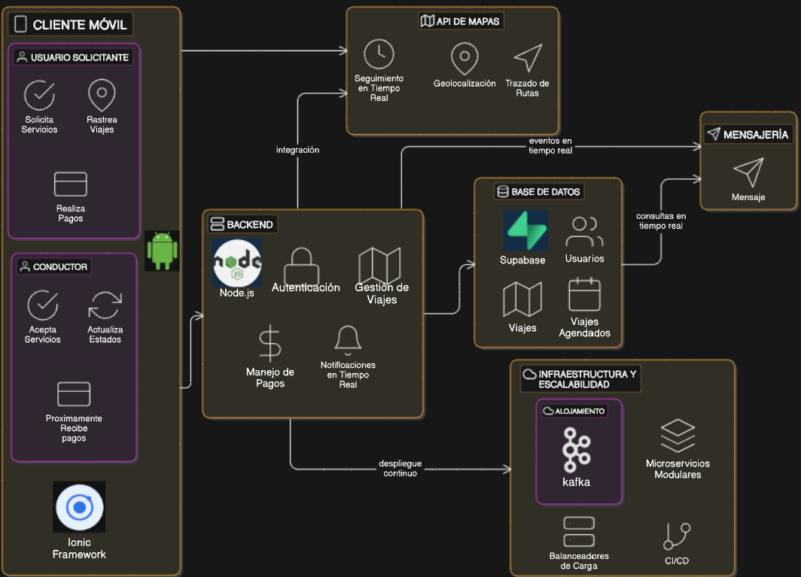
ARQUITECTURA

Slide 12

TECNOLOGÍAS

Slide 13

DEMO APP

Slide 14

RESULTADOS DEL PROYECTO
5. Probar
1.- Solicitud del servicio en tiempo real
3- Aplicacion de Usuarios Conductor completa
6. Optimizar
2.- Aplicacion de Usuarios solicitantes completa
3.- Calculo de viajes, según distancia y productos correctamente implementada

Slide 15
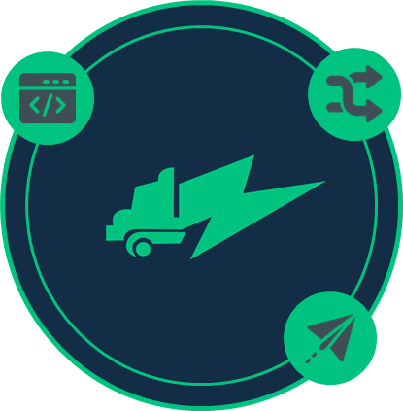
OBSTÁCULOS
EXPERIENCIA
GIT
Dominio en profundidad de las tecnologías que usamos.
Manejo eficaz de Github para control de versiones
INTEGRACIONES
Integraciones de servicios externos

Slide 16



REQUISITOS FUTUROS
Implementación de Rieles de Pago
Inteligencia Artificial por cámara de teléfono
WebPay, Mercado, pago entre otros
Calculo de dimensiones del producto a transportar
Mejora a la PP
Se implementará una nueva variable destinada a abordar el tiempo empleado debido a problemas de tráfico que retrasan el viaje.

Slide 17

Gracias!

